Slide 1
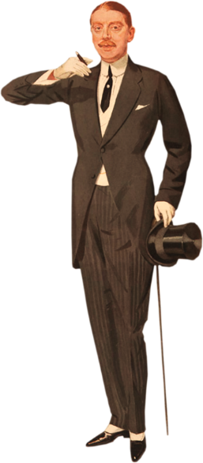
朝阳区线上课堂·高二年级语文
北京市陈经纶中学 靳彤

Slide 2
任务一

Slide 3
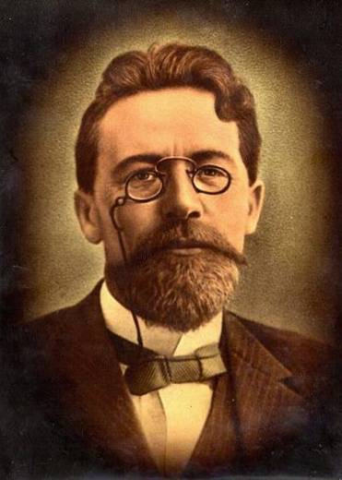
作者简介
契诃夫
19世纪末俄国伟大的批判现实主义作家，情趣隽永、文笔犀利的幽默讽刺大师，短篇小说的巨匠，著名剧作家。
与欧·亨利、莫泊桑并称为三大短篇小说之王。

Slide 4
安东·巴甫洛维奇·契（qì）诃（hē）夫 （1860.1.29－1904.7.15），俄国作家、剧作家，世界短篇小说三大巨匠之一，杰出的剧作家，是俄国19世纪末期最后一位批判现实主义艺术大师，与法国作家莫泊桑和美国作家欧·亨利并称为“世界三大短篇小说家”。
契诃夫一生创作了七八百篇短篇小说，他的小说紧凑精炼，言简意赅，给读者以独立思考的余地。其剧作对19世纪戏剧产生了很大的影响。他坚持现实主义传统，注重描写俄国人民的日常生活，塑造具有典型性格的小人物，借此真实反映出当时俄国社会的状况。他的作品的两大特征是对丑恶现象的嘲笑与对贫苦人民的深切的同情，并且其作品无情地揭露了沙皇统治下的不合理的社会制度和社会的丑恶现象。契诃夫被认为是19世纪末俄国现实主义文学的杰出代表。
代表作短篇小说《变色龙》《小公务员之死》《装在套子里的人》；中篇小说《第六病室》，戏剧《海鸥》《万尼亚舅舅》《樱桃园》《三姊妹》。

Slide 5
任务二

Slide 6
删减（1）
①在米罗诺西茨村边，在村长普罗科菲的堆房里，误了归时的猎人们正安顿下来过夜。他们只有二人：兽医伊凡伊凡内奇和中学教员布尔金。伊凡伊凡内奇有个相当古怪的复姓：奇木沙－喜马拉雅斯基，这个姓跟他很不相称，所以省城里的人通常只叫他的名字和父称。他住在城郊的养马场，现在出来打猎是想呼吸点新鲜空气。中学教员布尔金每年夏天都在П姓伯爵家里做客，所以在这一带早已不算外人了。
暂时没有睡觉。伊凡伊凡内奇，一个又高又瘦的老头，留着长长的胡子，坐在门外月光下吸着烟斗，布尔金躺在里面的干草上，在黑暗中看不见他。他们天南海北地闲聊着。顺便提起村长的老婆玛芙拉，说这女人身体结实，人也不蠢，就是一辈子没有走出自己的村子，从来没有见过城市，没有见过铁路，最近十年间更是成天守着炉灶，只有到夜里才出来走动走动。
“这有什么奇怪的！”布尔金说，“有些人生性孤僻，他们像寄居蟹或蜗牛那样，总想缩进自己的壳里，这种人世上还不少哩。也许这是一种返祖现象，即返回太古时代，那时候人的祖先还不成其为群居的动物，而是独自居住在自己的洞穴里；也许这仅仅是人的性格的一种变异──谁知道呢。我不是搞自然科学的，这类问题不关我的事。我只是想说，像玛芙拉这类人，并不是罕见的现象。哦，不必去远处找......
他有一个古怪的习惯──到同事家串门。他到一个教员家里，坐下后一言不发，像是在监视什么。就这样不声不响坐上个把钟头就走了。他把这叫做‘和同事保持良好关系’。显然，他上同事家闷坐并不轻松，可他照样挨家挨户串门，只因为他认为这是尽到同事应尽的义务。
伊凡伊凡内奇想说点什么，嗽了嗽喉咙，但他先抽起烟斗来，看了看月亮，然后才一字一顿地说：“是的，我们都是有头脑的正派人，我们读屠格涅夫和谢德林的作品，以及巴克莱3等人的著作，可是我们又常常屈服于某种压力，一再忍让……问题就在这儿。”
小说为什么以伊凡伊凡内奇和布尔金的闲聊开始？
为什么要提起村长的老婆玛芙拉？

Slide 7
删减（2）
②他有一个古怪的习惯──到同事家串门。他到一个教员家里，坐下后一言不发，像是在监视什么。就这样不声不响坐上个把钟头就走了。他把这叫做‘和同事保持良好关系’。显然，他上同事家闷坐并不轻松，可他照样挨家挨户串门，只因为他认为这是尽到同事应尽的义务。

Slide 8
删减（3）
③伊凡伊凡内奇想说点什么，嗽了嗽喉咙，但他先抽起烟斗来，看了看月亮，然后才一字一顿地说：“是的，我们都是有头脑的正派人，我们读屠格涅夫和谢德林的作品，以及巴克莱3等人的著作，可是我们又常常屈服于某种压力，一再忍让……问题就在这儿。”
“别里科夫跟我住在同一幢房里，”布尔金接着说，“同一层楼，门对门，我们经常见面，所以了解他的家庭生活。在家里也是那一套：睡衣，睡帽，护窗板，门闩，无数清规戒律，还有那句口头掸：‘哎呀，千万不要惹出什么事端！’斋期吃素不利健康，可是又不能吃荤，因为怕人说别里科夫不守斋戒。于是他就吃牛油煎鲈鱼──这当然不是素食，可也不是斋期禁止的食品。他不用女仆，害怕别人背后说他的坏话。他雇了个厨子阿法纳西，老头子六十岁上下，成天醉醺醺的，还有点痴呆。他当过勤务兵，好歹能弄几个菜。这个阿法纳西经常站在房门口，交叉抱着胳膊，老是叹一口长气，嘟哝那么一句话：
“‘如今他们这种人多得很呢！’

Slide 9
删减（4）
删减的部分对小说的情节发展和人物塑造有什么作用？
④伊凡伊凡内奇很快回头瞧瞧堆房，说：“您开玩笑！”
“没错，他差一点结婚了，尽管这是多么令人奇怪。我们学校新调来了一位史地课教员，叫米哈伊尔萨维奇柯瓦连科，乌克兰人。他不是一个人来的，还带着姐姐华连卡。他年轻，高个子，肤色黝黑，一双大手，看模样就知道他说话声音低沉，果真没错，他的声音像从木桶里发出来的：卜，卜，卜……他姐姐年纪已经不轻，三十岁上下，个子高挑，身材匀称，黑黑的眉毛，红红的脸蛋──一句话，不是姑娘，而是果冻，她那样活跃，吵吵嚷嚷，不停地哼着乌克兰的抒情歌曲，高声大笑，动不动就发出一连串响亮的笑声：哈，哈，哈！我们初次正经结识科瓦连科姐弟，我记得是在校长的命名日宴会上。在一群神态严肃、闷闷不乐、把参加校长命名日宴会也当作例行公事的教员中间，我们忽地看到，一位新的阿佛洛狄忒从大海的泡沫中诞生了：她双手叉腰走来走去，又笑又唱，翩翩起舞……她动情地唱起一首《风飘飘》，随后又唱一支抒情歌曲，接着再唱一曲，我们大家都让她迷住了──所有的人，甚至包括别里科夫。他在她身旁坐下，甜蜜地微笑着，说：
“‘乌克兰语柔和，动听，使人联想到古希腊语。’
“这番奉承使她感到得意，于是她用令人信服的语气动情地告诉他，说他们在加佳奇县有一处田庄，现在妈妈还住在那里。那里有那么好的梨，那么好的甜瓜，那么好的‘卡巴克’！乌克兰人把南瓜叫‘卡巴克’，把酒馆叫‘申克’。他们做的西红柿加紫甜菜浓汤‘可美味啦，可美味啦，简直好吃得──要命！’
“我们听着，听着，忽然大家不约而同冒出一个念头：
“‘把他们撮合成一对，那才好哩’，校长太太悄悄对我说。
“我们大家不知怎么都记起来，我们的别里科夫还没有结婚。我们这时都感到奇怪，对他的终身大事我们竟一直没有注意，完全给忽略了。他对女人一般持什么态度？他准备怎么解决这个重大问题？以前我们对此完全不感兴趣，也许我们甚至不能设想，这个任何时候都穿着套鞋、挂着帐子的人还能爱上什么人。
“‘他早过了四十，她也三十多了……’校长太太说出自己的想法，‘我觉得她是愿意嫁给他的。’
“在我们省，人们出于无聊，什么事干不出来呢？干了无数不必要的蠢事！这是因为，必要的事却没人去做。哦，就拿这件事来说吧，既然我们很难设想别里科夫会结婚，我们又为什么突然之间头脑发热要给他做媒呢？校长太太，督学太太，以及全体教员太太全都兴致勃勃，甚至连模样都变好看了，仿佛一下子找到了生活的目标。校长太太订了一个剧院包厢，我们一看──她的包厢里坐着华连卡，拿着这么小的一把扇子，眉开眼笑，喜气洋洋。身旁坐着别里科夫，瘦小，佝偻，倒像是让人用钳子夹到这里来的。我有时在家里请朋友聚会，太太们便要我一定邀上别里科夫和华连卡。总而言之，机器开动起来了。原来华连卡本人也不反对出嫁。她跟弟弟生活在一起不大愉快，大家只知道，他们成天争吵不休，还互相对骂。我来跟您说一段插曲：柯瓦连科在街上走着，一个壮实的大高个子，穿着绣花衬衫，一给头发从制帽里耷拉到额头上。他一手抱着一包书，一手拿一根多疖的粗手杖。她姐姐跟在后面，也拿着书。
“‘你啊，米哈伊里克，这本书就没有读过！’她大声嚷道，‘我对你说，我可以起誓，你根本没有读过这本书！’
“‘可我要告诉你，我读过！’柯瓦连科也大声嚷道，还用手杖敲得人行道咚咚响。
“‘哎呀，我的天哪，明契克！你干吗发脾气，要知道我们的谈话带原则性。”
“‘可我要告诉你：我读过这本书！’他嚷得更响了。
“在家里，即使有外人在场，他们也照样争吵不休。这种生活多半让她厌倦了，她一心想有个自己的窝，再说也该考虑到年龄了。现在已经不是挑挑拣拣的时候，嫁谁都可以，哪怕希腊语教员也凑合。可也是，我们这儿的大多数小姐只要能嫁出去就行，嫁给谁是无所谓的。不管怎么说，华连卡开始对我们的别里科夫表露出明显的好感。
“那么，别里科夫呢，他也去柯瓦连科家，就像上我们家一样。他到他家，坐下来就一言不发。他默默坐着，华连卡就为他唱《风飘飘》，或者用那双乌黑的眼睛若有所思地望着他，或者突然发出一串朗朗大笑：
“‘哈哈哈！’”

Slide 10
删减（5）
⑤“这下该有人夺走他的套鞋和雨伞了，”伊凡伊凡内奇说。
“您要知道，这是不可能的。虽然他把华连卡的相片放在自己桌子上，还老来找我谈论华连卡，谈论家庭生活，也说婚姻是人生大事，虽然他也常去柯瓦连科家，但他的生活方式却丝毫没有改变。甚至相反，结婚的决定使他像得了一场大病：他消瘦了，脸色煞白，似乎更深地藏进自己的套子里去了。
“‘瓦尔瓦拉•萨维什娜我是中意的，’他说道，勉强地淡淡一笑，‘我也知道，每个人都该结婚的，但是……这一切，您知道吗，来得有点突然……需要考虑考虑。’
“‘这有什么好考虑的？’我对他说，‘您结婚就是了。
“‘不，结婚是一件大事，首先应当掂量一下将要承担的义务和责任……免得日后惹出什么麻烦。这件事弄得我不得安宁，现在天天夜里都睡不着觉。老实说吧，我心里害怕：他们姐弟俩的思想方法有点古怪，他们的言谈，您知道吗，也有点古怪。她的性格太活泼。真要结了婚，恐怕日后会遇上什么麻烦。’
“就这样他一直没有求婚，老是拖着，这使校长太太和我们那里所有太太们大为恼火。他反反复复掂量着面临的义务和责任，与此同时几乎每天都跟华连卡一道散步，也许他认为处在他的地位必须这样做。他还常来我家谈论家庭生活，若不是后来出了一件荒唐的事，很可能他最终会去求婚的，那样的话，一门不必要的、愚蠢的婚姻就完成了在我们这里，由于无聊，由于无事可做，这样的婚姻可以说成千上万。这里须要说明一下，华连卡的弟弟柯瓦连科，从认识别里科夫的第一天起就痛恨他，不能容忍他。
“‘我不明白’他耸耸肩膀对我们说，‘不明白你们怎么能容忍这个爱告密的家伙，这个卑鄙的小人。哎呀，先生们，你们怎么能在这儿生活！你们这里的空气污浊，能把人活活憋死。难道你们是教育家、师长？不，你们是一群官吏，你们这里不是科学的殿堂，而是城市警察局，有一股酸臭味，跟警察亭子里一样。不，诸位同事，我再跟你们待上一阵，不久就回到自己的田庄去。我宁愿在那里捉捉虾，教乌克兰的孩子们读书认字。我一定要走，你们跟你们的犹太就留在这里吧，叫他见鬼去！’
“有时他哈哈大笑，笑得流出眼泪来，笑声时而低沉，时而尖细。他双手一摊，问我：
“‘他干什么来我家坐着？他要什么？坐在那里东张西望的！’
“他甚至给别里科夫起了个绰号叫‘毒蜘蛛’。自然，我们当着他的面从来不提他的姐姐要嫁给‘毒蜘蛛’的事。有一天，校长太太暗示他，说如果把他的姐姐嫁给像别里科夫这样一个稳重的、受人尊敬的人倒是不错的。他皱起眉头，埋怨道：
“‘这不关我的事。她哪怕嫁一条毒蛇也由她去，我可不爱管别人的闲事。’

Slide 11
删减（6）
⑥“三天后，阿法纳西来找我，问要不要去请医生，因为他家老爷‘出事’了。我去看望别里科夫。他躺在帐子里，蒙着被子，一声不响。问他什么，除了‘是’‘不是’外，什么话也没有。他躺在床上，阿法纳西在一旁转来转去。他脸色阴沉，紧皱眉头，不住地唉声叹气。他浑身酒气，那气味跟小酒馆里的一样。

Slide 12
删减（7）
⑦当时，他躺在棺木里，面容温和，愉快，甚至有几分喜色，仿佛很高兴他终于被装进套子，从此再也不必出来了。是的，他实现了他的理想！连老天爷也表示对他的敬意，下葬的那一天，天色阴沉，下着细雨，我们大家都穿着套鞋，打着雨伞。华连卡也来参加了他的葬礼，当棺木下了墓穴时，她大声哭了一阵。我发现，乌克兰女人不是哭就是笑，介于二者之间的情绪是没有的。
划线的句子有什么含义吗？

Slide 13
伊凡伊凡内奇为什么反复说“问题就在这儿”？
删减（8）
⑧“问题就在这儿，”伊凡伊凡内奇说着，点起了烟斗。
“将来还会有多少套中人啊！”布尔金重复道。中学教员走出板棚。这人身材不高，很胖，秃顶，留着几乎齐腰的大胡子。两条狗也跟了出来。
“好月色，好月色！”他说着，抬头望着天空。已是午夜。向右边望去，可以看到整个村子，一条长街伸向远处，足有四五俄里。万物都进入寂静而深沉的梦乡。没有一丝动静，没有，一丝声息，甚至叫人难以置信，大自然竟能这般沉寂。在这月色溶溶的深夜里，望着那宽阔的街道、街道两侧的农舍、草垛和睡去的杨柳，内心会感到分外平静。摆脱了一切辛劳、忧虑和不幸，隐藏在膝陇夜色的庇护下，村子在安然歇息，显得那么温柔、凄清、美丽。似乎天上的繁星都亲切地、深情地望着它，似乎在这片土地上邪恶已不复存在，一切都十分美好。向左边望去，村子尽头处便是田野。田野一望无际，一直延伸到远方的地平线。沐浴在月光中的这片广表土地，同样没有动静，没有声音。
“问题就在这儿，”伊凡伊凡内奇重复道，“我们住在空气污浊、拥挤不堪的城市里，写些没用的公文，玩‘文特’牌戏──难道这不是套子？至于我们在游手好闲的懒汉、图谋私利的讼棍和愚蠢无聊的女人们中间消磨了我们的一生，说着并听着各种各样的废话──难道这不是套子？哦，如果您愿意的话，我现在就给您讲一个很有教益的故事。”
“不用了，该睡觉了，”布尔金说，“明天再讲吧。”两人回到板棚里，在干草上躺下。他们盖上被子，正要朦胧入睡，忽然听到轻轻的脚步声：吧嗒，吧嗒……有人在堆房附近走动：走了一会儿，站住了，不多久又吧嗒吧嗒走起来……狗唔唔地叫起来。
“这是玛芙拉在走动，”布尔金说。脚步声听不见了。
“看别人作假，听别人说谎，”伊凡伊凡内奇翻了一个身说，“如若你容忍这种虚伪，别人就管你叫傻瓜。你只好忍气吞声，任人侮辱，不敢公开声称你站在正直自由的人们一边，你只好说谎，陪笑，凡此种种只是为了混口饭吃，有个温暖的小窝，捞个分文不值的一官半职！不，再也不能这样生活下去了！”
“哦，您这是另一个话题了，伊凡伊凡内奇，”教员说，“我们睡觉吧。”十分钟后，布尔金已经睡着了。伊凡伊凡内奇却还在不断地翻身叹气。后来他索性爬起来，走到外面，在门口坐下，点起了烟斗。

Slide 14
思考题：
1. 全译本中的别利科夫和课文中的有什么不同？
2. 全译本中的华连卡和课文中的有什么不同？
3. 伊凡、布尔金等次要人物在小说中有什么作用？
4. 伊凡和布尔金是不是一样的人？
5. 结尾的环境描写有什么作用
6. 有没有什么地方是让你觉得删去更好？
7. 全译本和课文相比，在表现小说主题方面有什么不同吗？

Slide 15
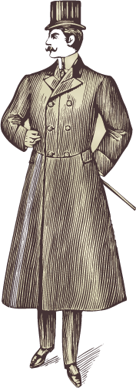
情节
人物
更趋合理
更加丰满
主题
环境
更加深化
反衬现实
总结

Slide 16
任务三

Slide 17
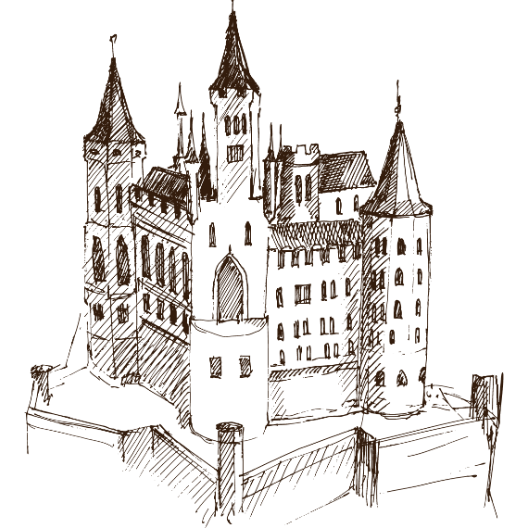
任务三
在我们读过的小说中也有像别里科夫一样的“套中人”，请举出一例进行分析。

Slide 18
谢谢您的观看
北京市朝阳区教育研究中心 制作

